Slide 1
Chapter 23 구글 앱 엔진

Slide 2
목차
구글 앱 엔진이란 ?
웹 애플리케이션 개발 순서
앱 엔진 파이썬 살펴보기
앱 엔진 SDK 설치 및 웹 애플리케이션 개발

Slide 3
왜 레진코믹스는 구글 앱엔진을 선택했나?
구글 앱 엔진은 지난 2008년 처음 출시된 구글의 플랫폼 클라우드 서비스(PaaS, Platform-as-a-Service). 아마존이 가상의 컴퓨터를 제공하는 인프라 서비스(IaaS, Infrastructure-as-a-Service)인 반면 구글 앱 엔진은 개발 플랫폼까지 제공하는 것이 특징

Slide 4
구글 앱엔진 이란?
PaaS (Platform as a Service) : 구글의 인프라 위에서 웹 애플리케이션을 만들 수 있게 도와주는 플랫폼
서버준비, DNS관리, 대용량 데이터 처리 등을 대신해줌
구글 계정만 있으면 웹 애플리케이션을 구현해 앱엔진 서버에 배치(Deploy) 함
구글 앱엔진 특징
일반적인 웹기술 모두 지원
쿼리, 정렬, 트랜잭션을 지원하는 스토리지
트래픽에 따른 스케일링과 로드 밸런싱
구글 계정 통해 사용자 인증과 이메일
풍부한 개발 환경

Slide 5
구글 앱엔진에서 웹 애플리케이션 개발 순서
각 개발 언어 (Python, Go, PHP, Java) 에 맞는 앱 엔진 SDK 설치
앱 엔진 서비스 에뮬레이션을 위한 웹 서버, API, 라이브러리
웹 애플리케이션 개발
개발자 로컬 환경에서 확인
앱엔진 서버에 업로드 배치 (Deploy)

Slide 6
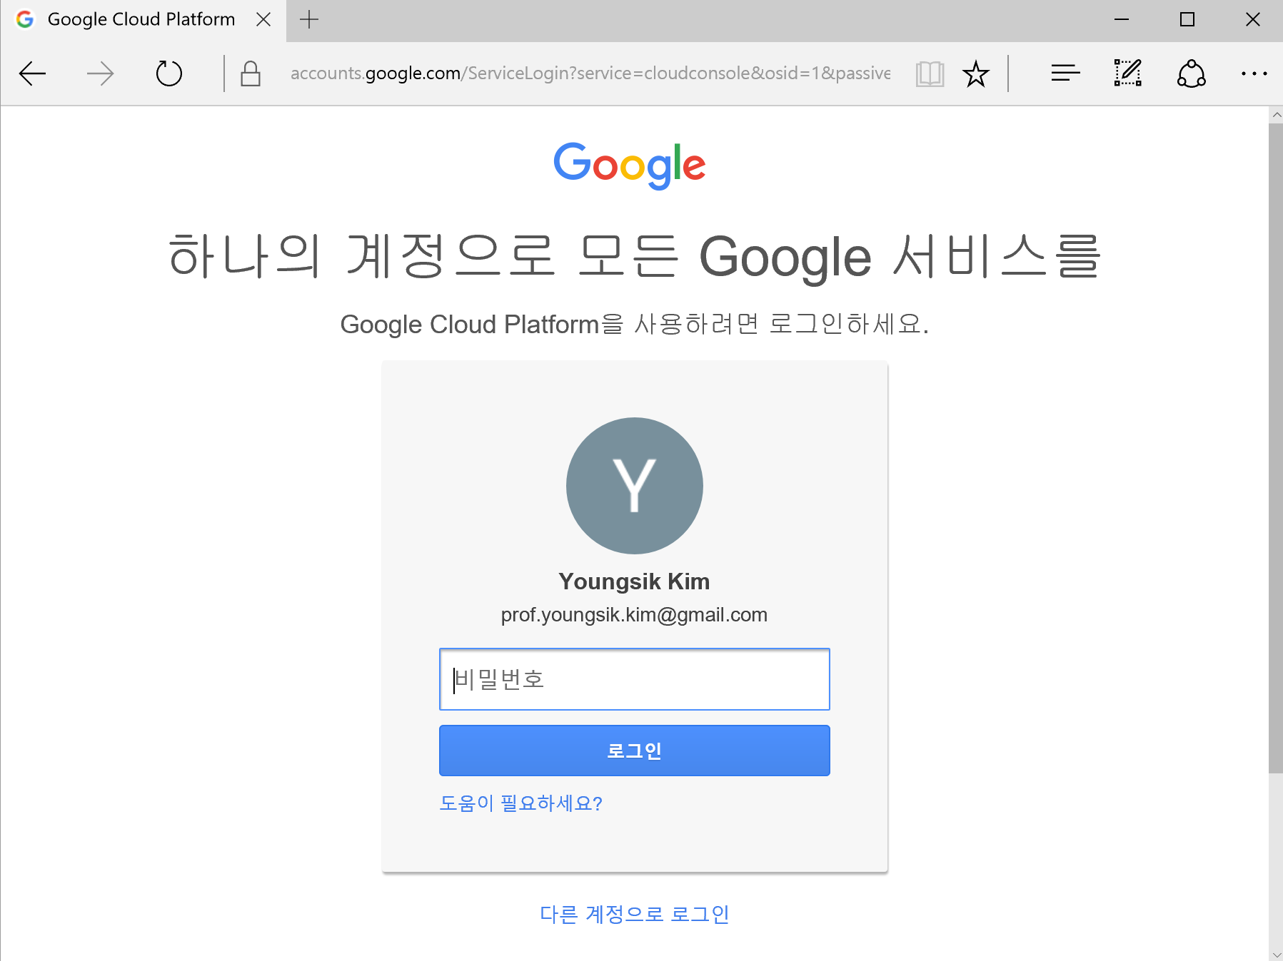
구글 앱 엔진 웹 애플리케이션 개발
Google 개발자 콘솔 (http://console.developers.google.com/)
1단계 : Google 로그인

Slide 7
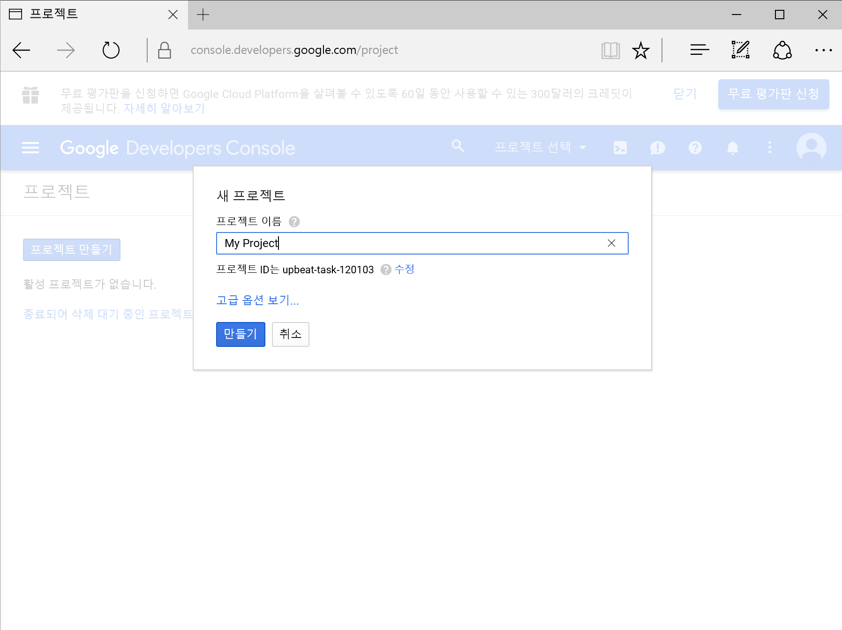
구글 앱 엔진 웹 애플리케이션 개발
Google 개발자 콘솔 (http://console.developers.google.com/project)
2단계 : 프로젝트 만들기

Slide 8
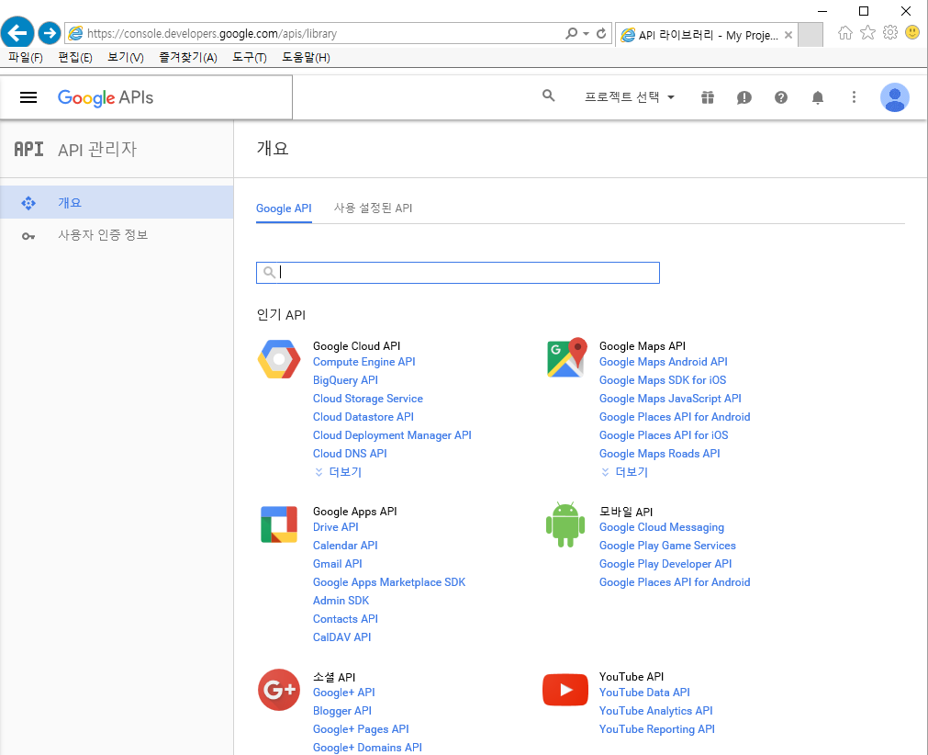
구글 앱 엔진 웹 애플리케이션 개발
Google 개발자 콘솔 (http://console.developers.google.com/)
3단계 : 왼쪽 상단 “Google APIs” 메뉴 선택

Slide 9
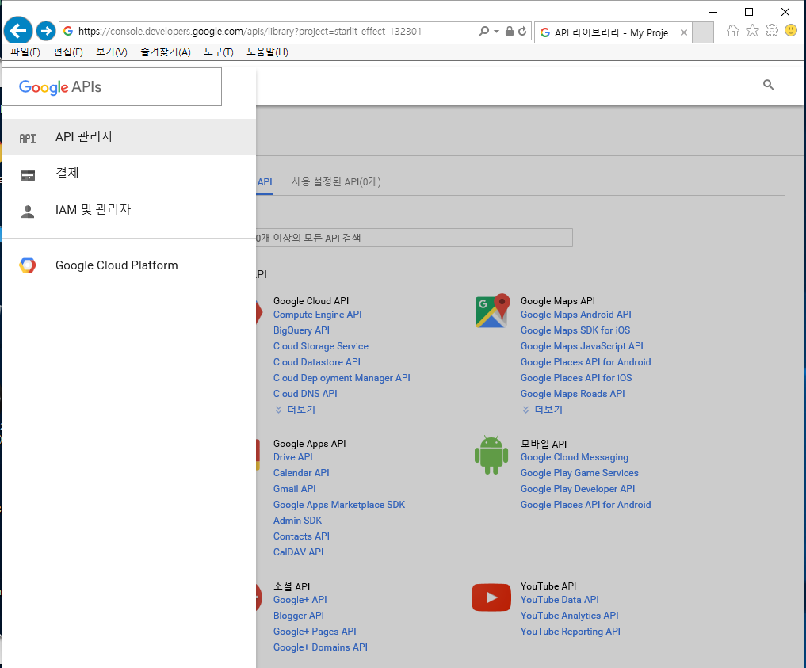
구글 앱 엔진 웹 애플리케이션 개발
Google 개발자 콘솔 (http://console.developers.google.com/)
4단계 : Google APIs 메뉴에서 “Google Cloud Platform” 선택

Slide 10
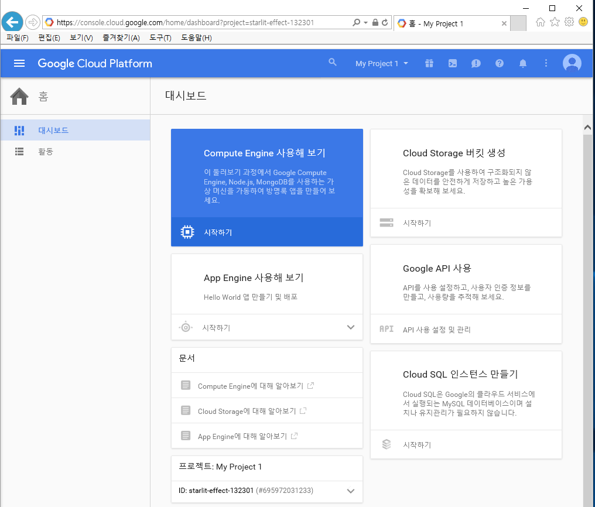
구글 앱 엔진 웹 애플리케이션 개발
Google 개발자 콘솔 (http://console.developers.google.com/)
5단계 : 대시보드에서 문서 “App Engine에 대해 알아보기“ 선택

Slide 11
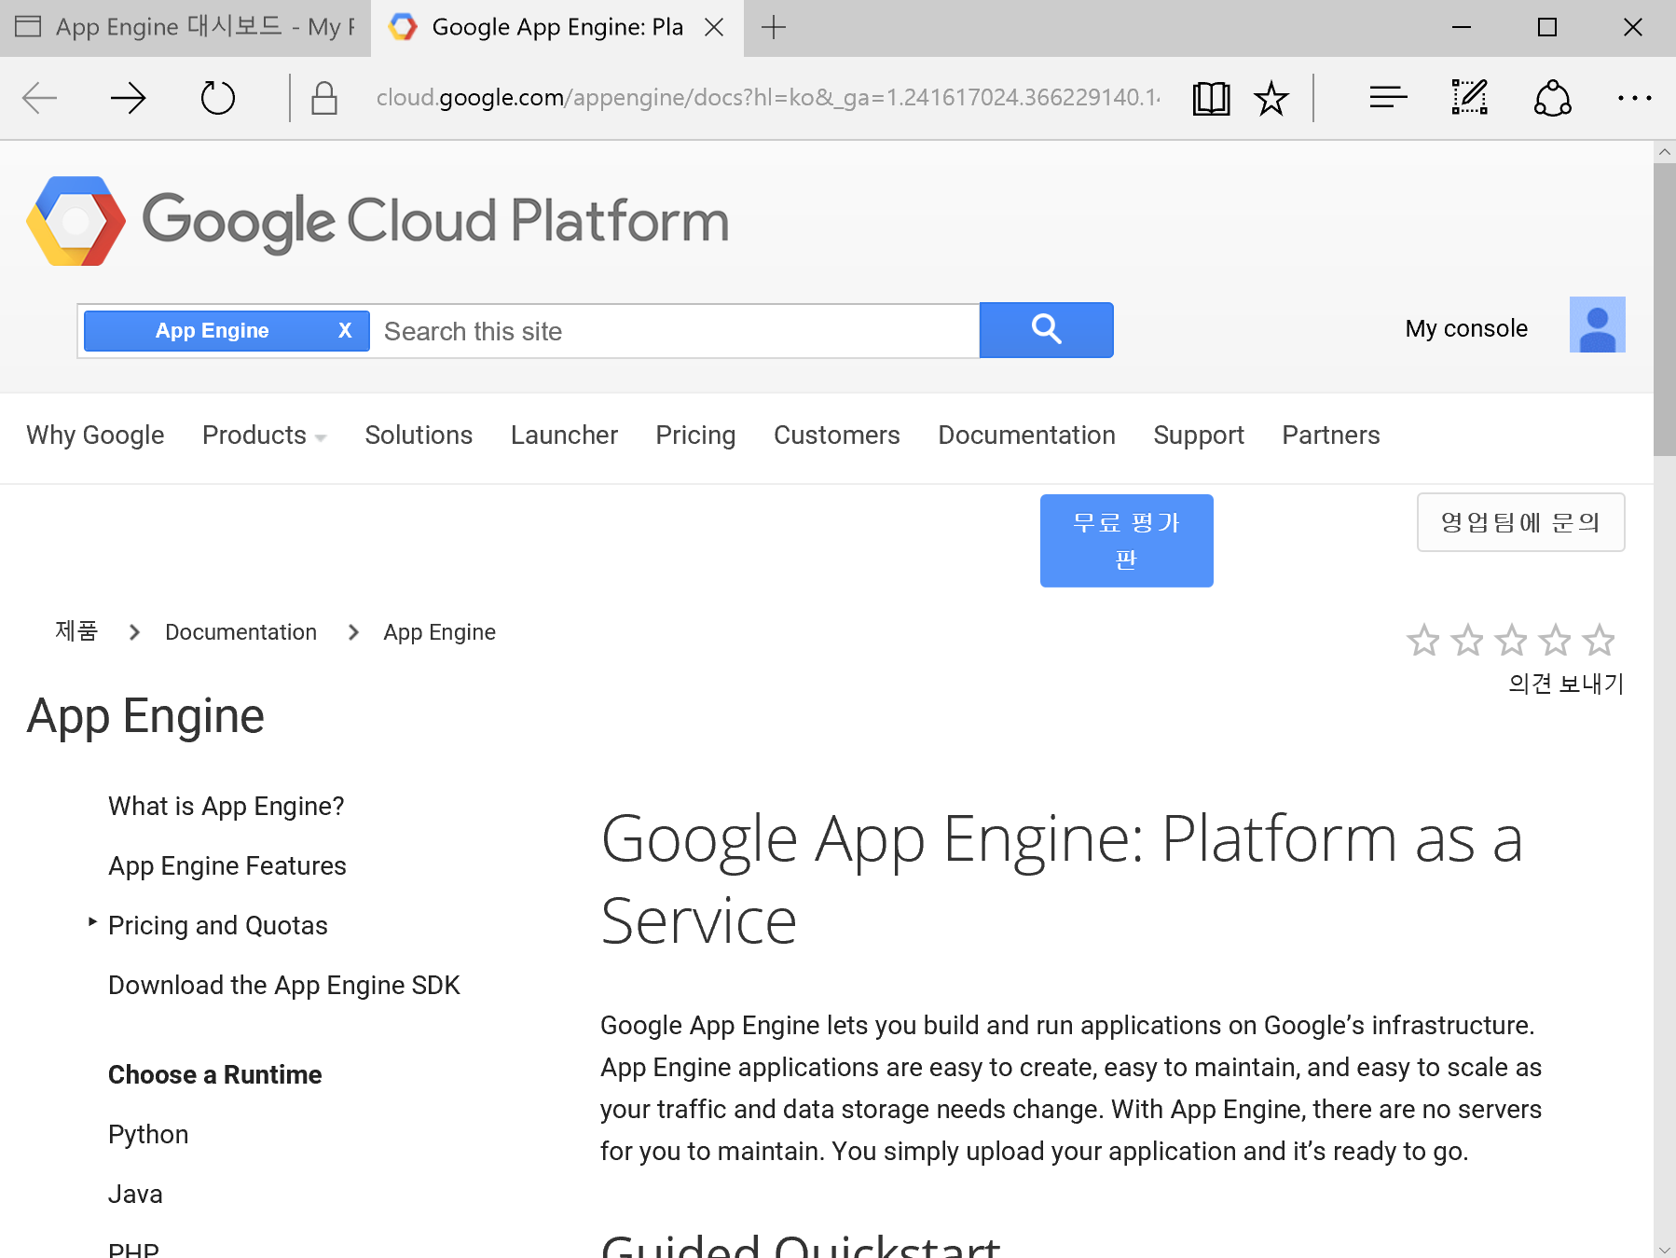
구글 앱 엔진 웹 애플리케이션 개발
Google 개발자 콘솔 (http://console.developers.google.com/)
6단계 : App Engine 왼쪽 메뉴에서 Choose a Runtime의 “Python“ 선택

Slide 12
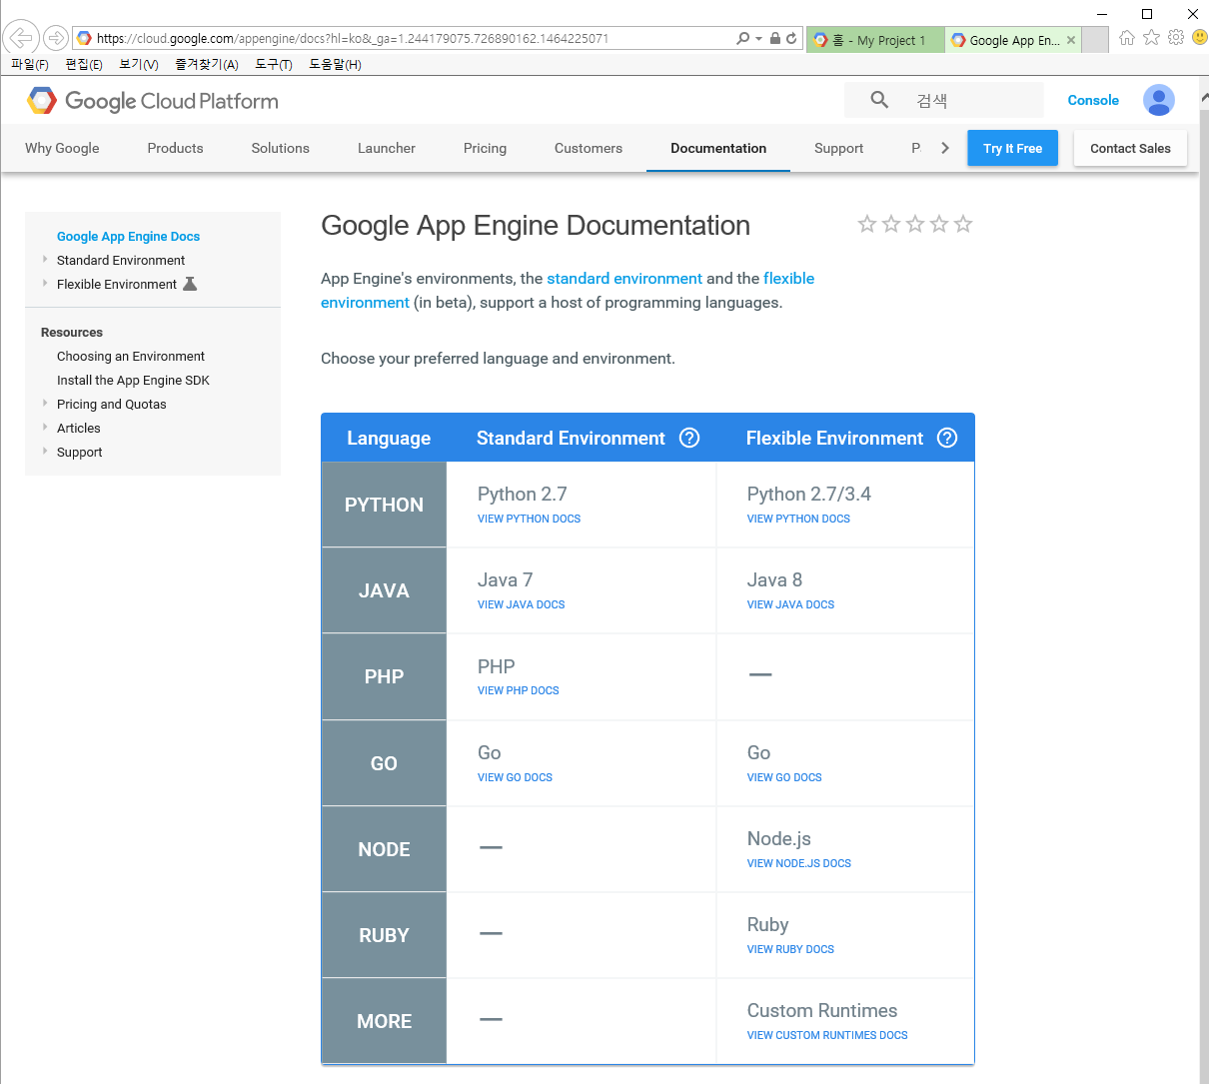
구글 앱 엔진 웹 애플리케이션 개발
Google 개발자 콘솔 (http://console.developers.google.com/)
6-1단계 : Standard Environment의 “Python2.7“ 선택

Slide 13
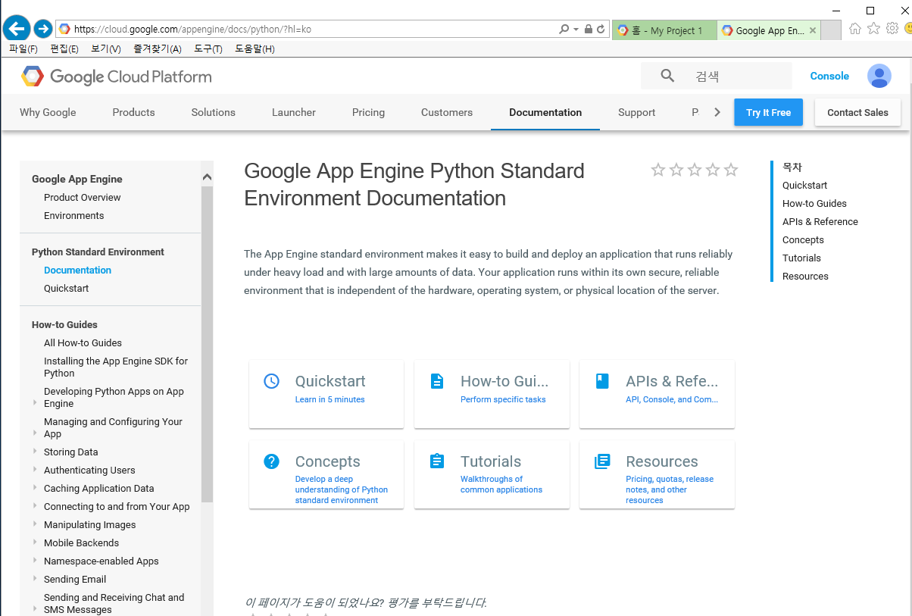
구글 앱 엔진 웹 애플리케이션 개발
Google 개발자 콘솔 (http://console.developers.google.com/)
6-2단계 : “Quickstart“ 선택

Slide 14
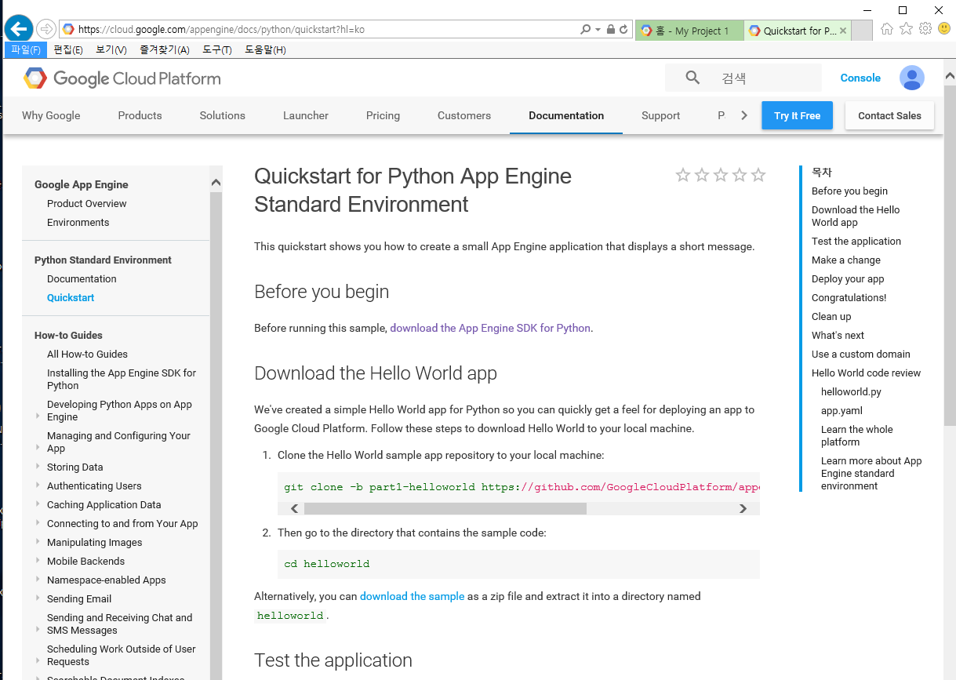
구글 앱 엔진 웹 애플리케이션 개발
Google 개발자 콘솔 (http://console.developers.google.com/)
7단계 : App Engine 의 “Download the App Engine SDK for Python” 선택

Slide 15
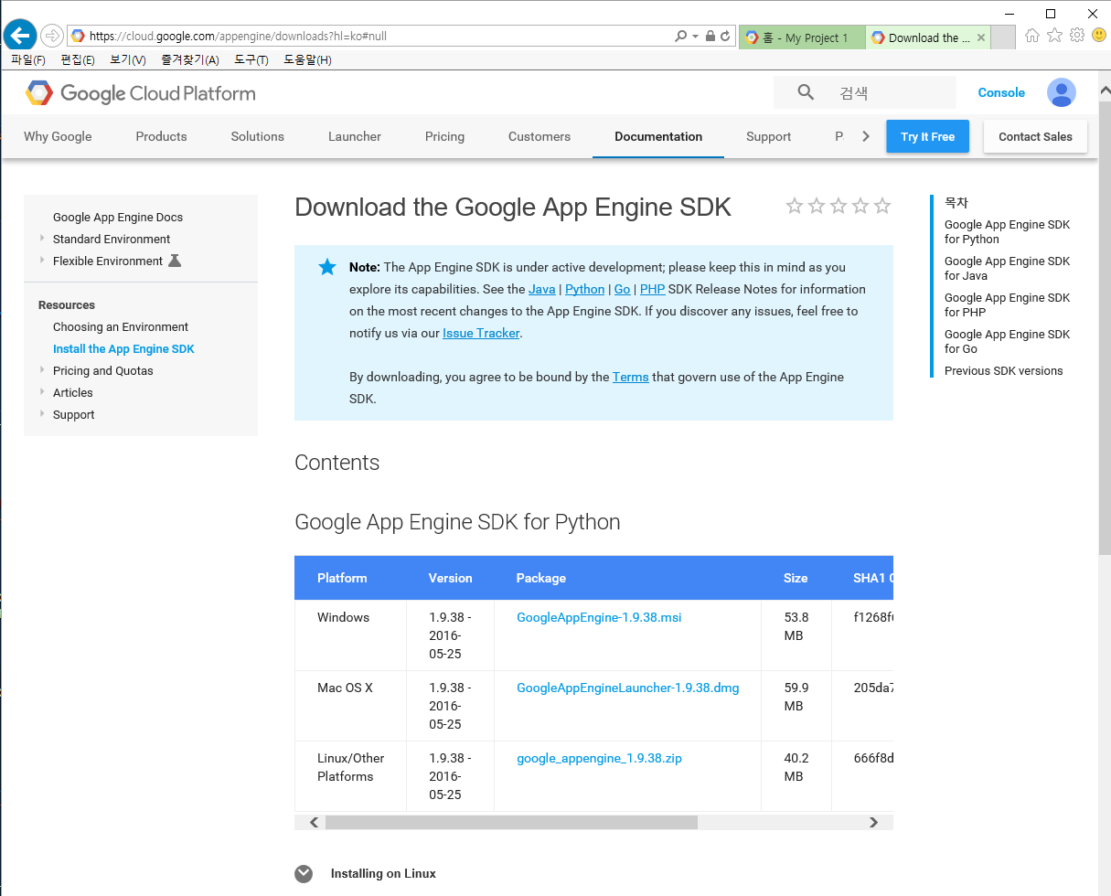
구글 앱 엔진 웹 애플리케이션 개발
Google 개발자 콘솔 (http://console.developers.google.com/)
8단계 : App Engine SDK for Python에서 플랫폼 Package 선택 후 다운로드 설치

Slide 16
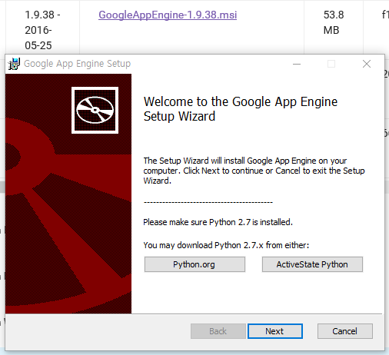
구글 앱 엔진 웹 애플리케이션 개발
Google 개발자 콘솔 (http://console.developers.google.com/)
9단계 : GoogleAppEngine-1.9.38.msi 실행 중간에 먼저 Python2.7 다운로드 설치 필요

Slide 17
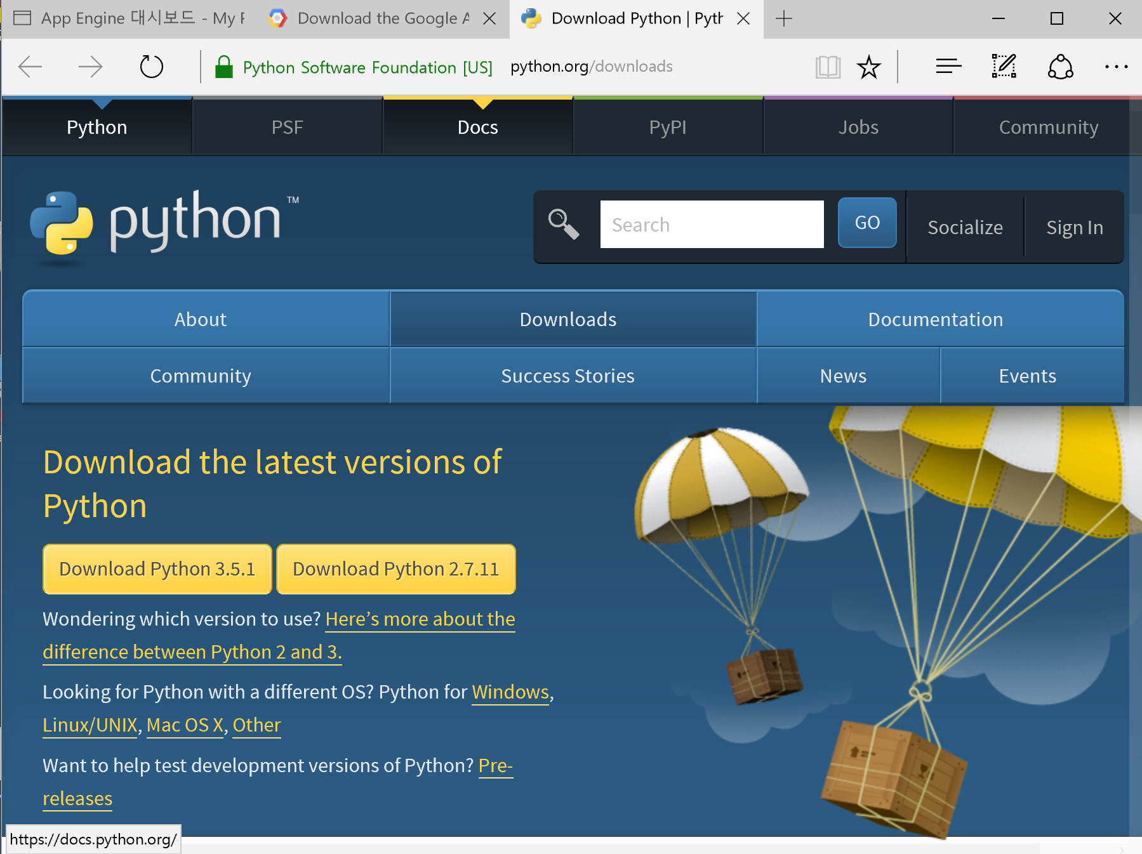
구글 앱 엔진 웹 애플리케이션 개발
Google 개발자 콘솔 (http://console.developers.google.com/)
10단계 : python.org 에서 Python2.7.x 다운로드 및 설치

Slide 18
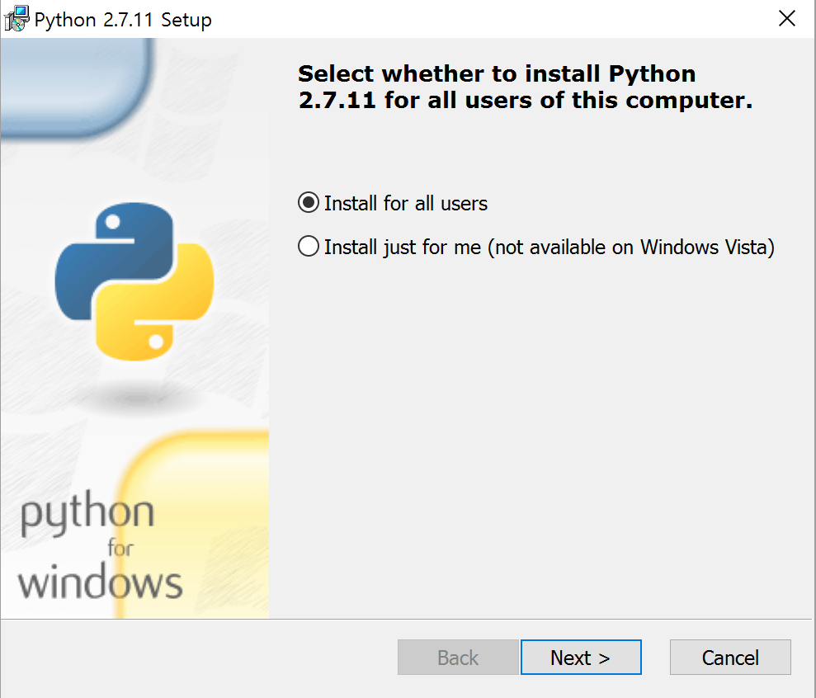
구글 앱 엔진 웹 애플리케이션 개발
Google 개발자 콘솔 (http://console.developers.google.com/)
11단계 : Python2.7.x.msi 실행

Slide 19
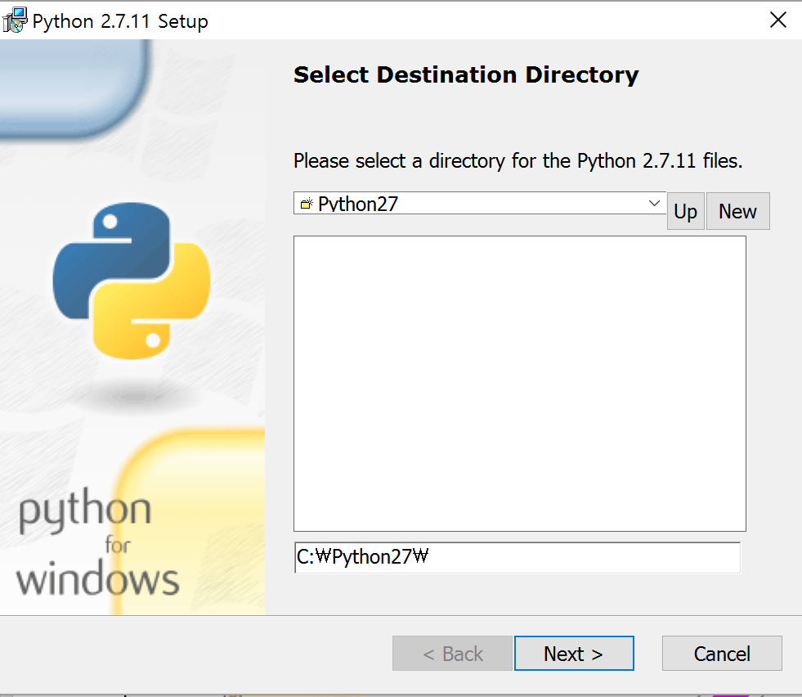
구글 앱 엔진 웹 애플리케이션 개발
Google 개발자 콘솔 (http://console.developers.google.com/)
12단계 : Python2.7.x.msi 설치 폴더 C:\Python27\ 확인

Slide 20
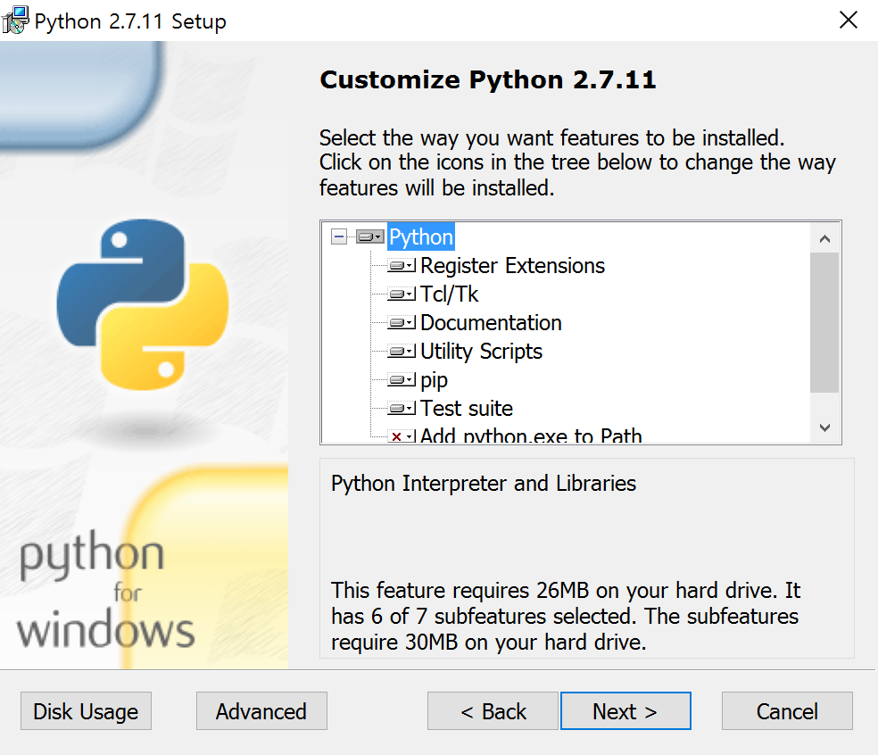
구글 앱 엔진 웹 애플리케이션 개발
Google 개발자 콘솔 (http://console.developers.google.com/)
13단계 : Python2.7.x.msi 실행 Next

Slide 21
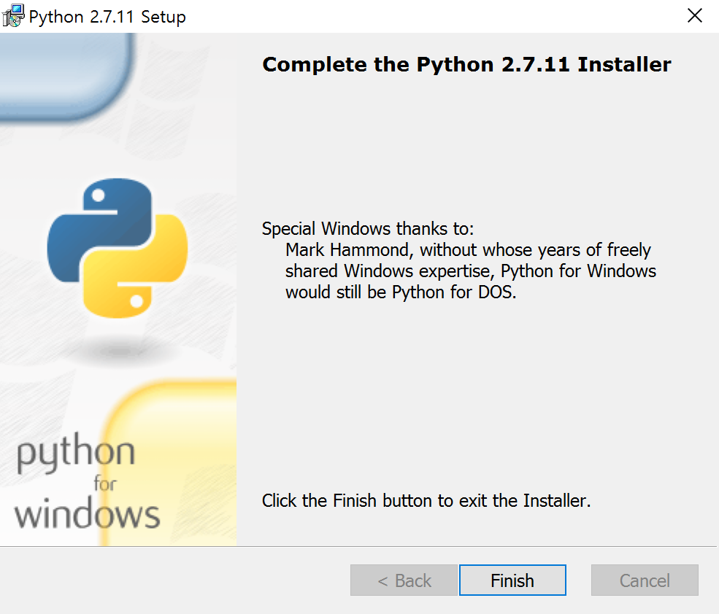
구글 앱 엔진 웹 애플리케이션 개발
Google 개발자 콘솔 (http://console.developers.google.com/)
14단계 : Python2.7.x.msi 인스톨 완료

Slide 22
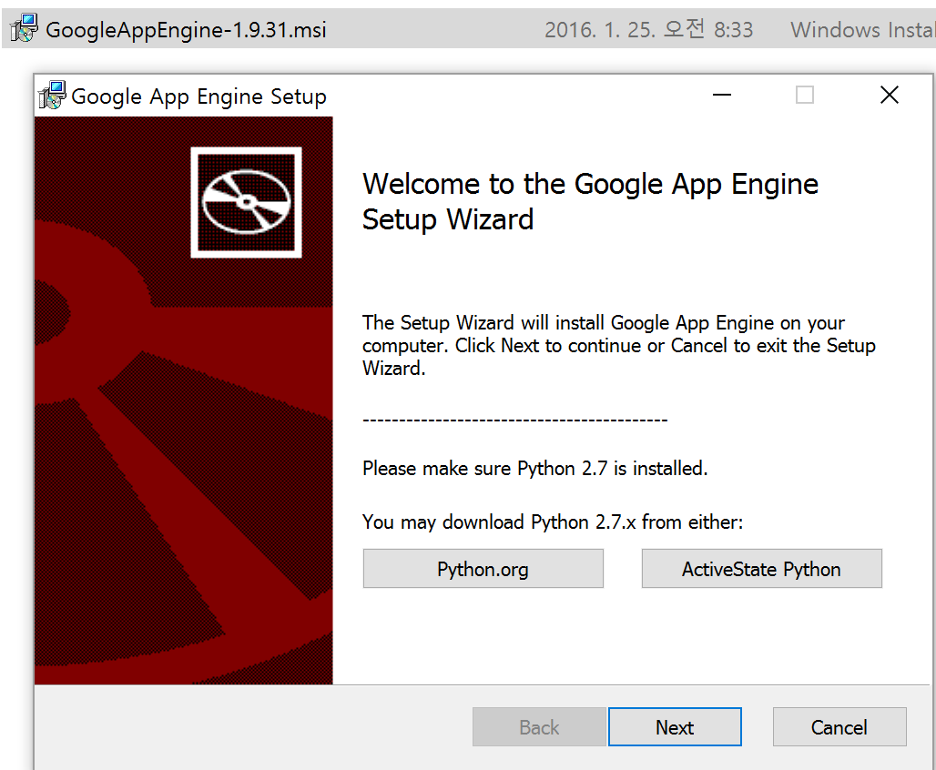
구글 앱 엔진 웹 애플리케이션 개발
Google 개발자 콘솔 (http://console.developers.google.com/)
15단계 : GoogleAppEngine-1.9.38.msi 실행 Next

Slide 23
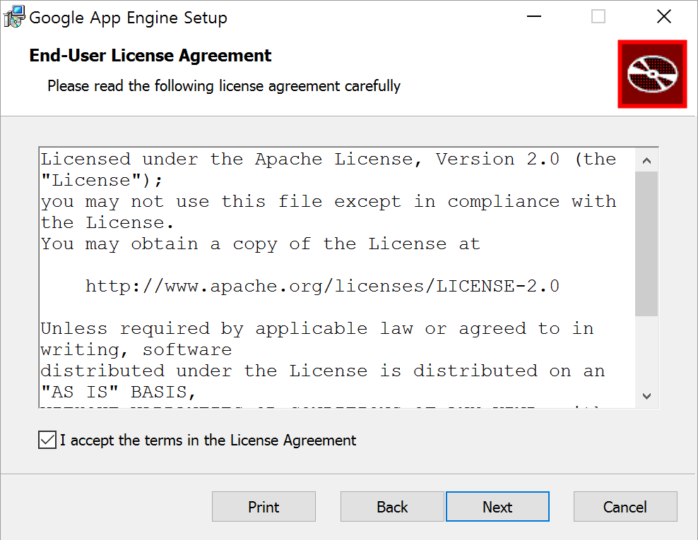
구글 앱 엔진 웹 애플리케이션 개발
Google 개발자 콘솔 (http://console.developers.google.com/)
16단계 : GoogleAppEngine-1.9.38.msi 실행 License Agreement Accept 선택 후 Next

Slide 24
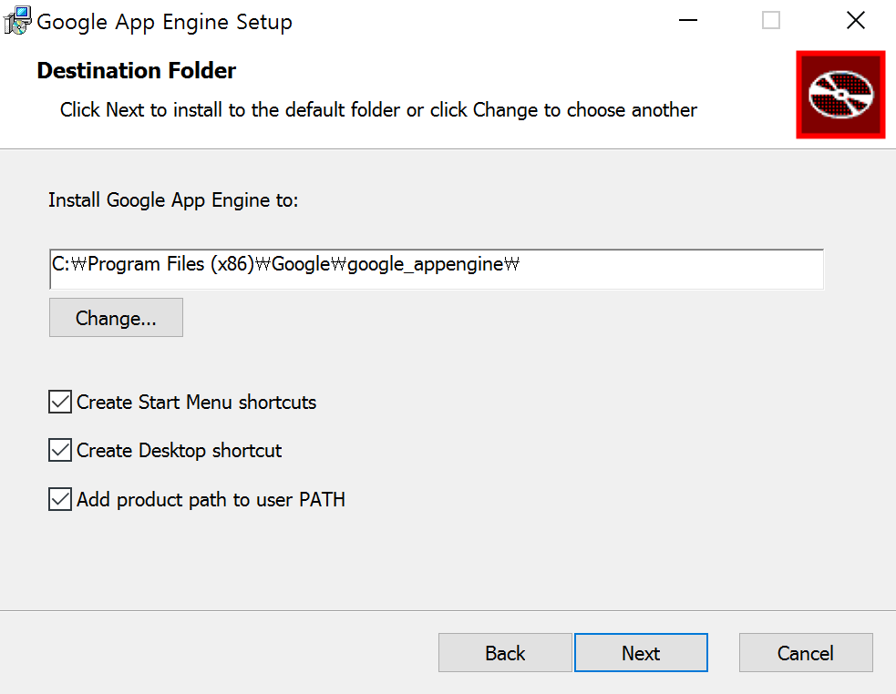
구글 앱 엔진 웹 애플리케이션 개발
Google 개발자 콘솔 (http://console.developers.google.com/)
17단계 : GoogleAppEngine-1.9.38.msi 실행 폴더 지정 후 Next

Slide 25
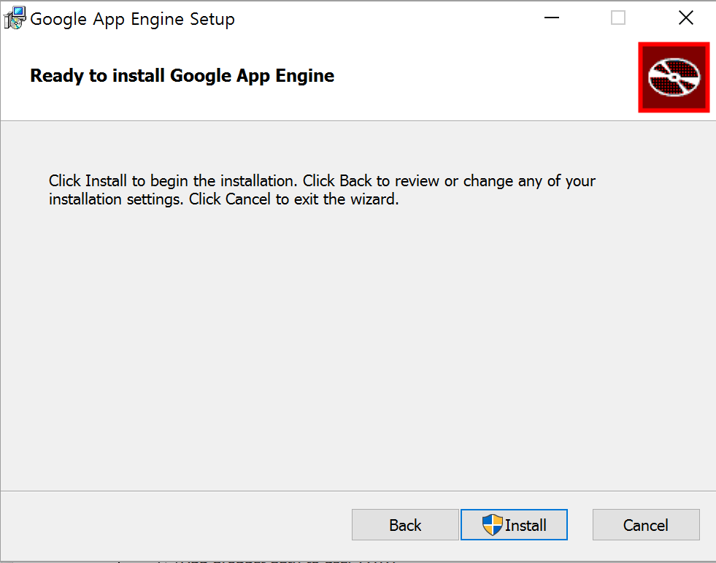
구글 앱 엔진 웹 애플리케이션 개발
Google 개발자 콘솔 (http://console.developers.google.com/)
18단계 : GoogleAppEngine-1.9.38.msi 실행 Install

Slide 26
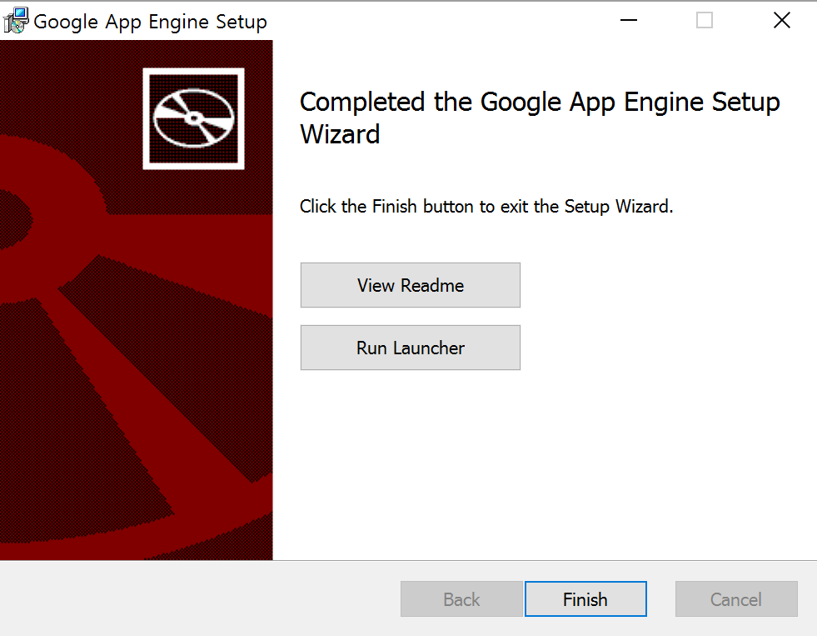
구글 앱 엔진 웹 애플리케이션 개발
Google 개발자 콘솔 (http://console.developers.google.com/)
19단계 : GoogleAppEngine-1.9.38.msi 의 Run Launcher 선택 후 Finish

Slide 27
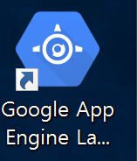
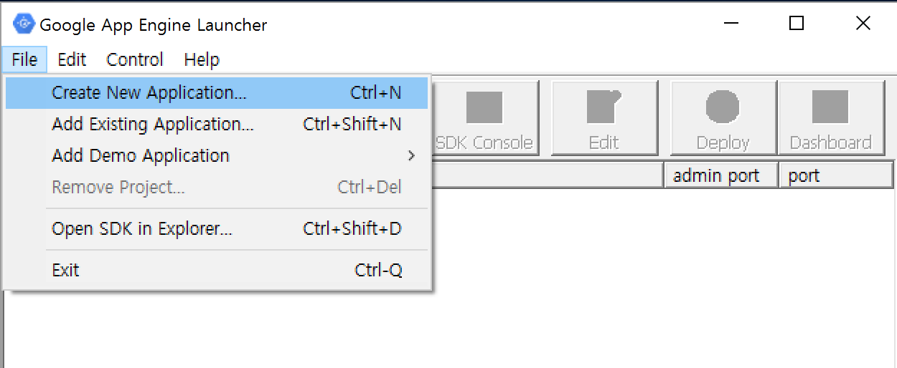
구글 앱 엔진 웹 애플리케이션 개발
Google 개발자 콘솔 (http://console.developers.google.com/)
21단계 : “Google App Engine Launcher” 실행 후 “Create New Application” 선택

Slide 28
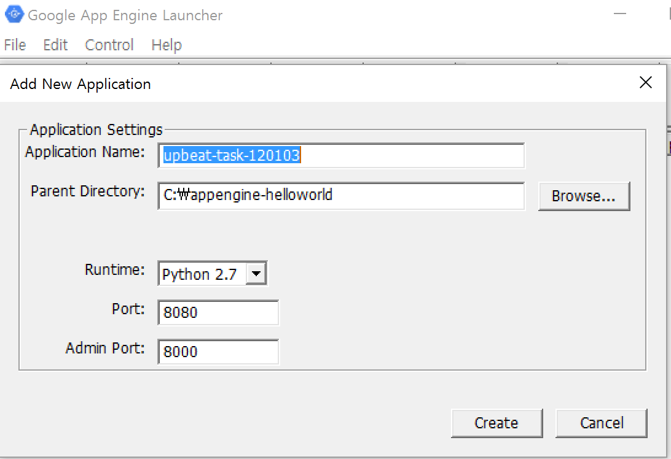
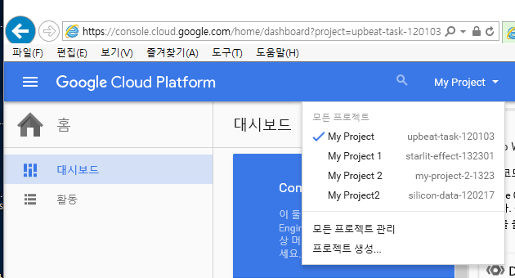
구글 앱 엔진 웹 애플리케이션 개발
Google 개발자 콘솔 (http://console.developers.google.com/)
22단계 : Application Name은 구글개발자콘솔에서 생성한 Project-ID와 동일하게,
Parent Directory는 애플리케이션 저장 폴더 생성 후 지정 (영어로 작성!!)

Slide 29
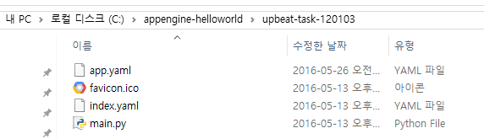
구글 앱 엔진 웹 애플리케이션 개발
Google 개발자 콘솔 (http://console.developers.google.com/)
22단계 : Application Name은 구글개발자콘솔에서 생성한 Project-ID와 동일하게,
Parent Directory는 애플리케이션 저장 폴더 이름 (영어로 작성!!)
main.py : Hello World 를 출력하는 간단한 애플리케이션
app.yaml: 애플리케이션 설정 파일
index.yaml: 애플리케이션에 변경사항이 있을 때 업데이트되는 규칙을 담은 파일

Slide 30
구글 앱 엔진 웹 애플리케이션 개발
Google 개발자 콘솔 (http://console.developers.google.com/)
22단계 : Application Name은 구글개발자콘솔에서 생성한 Project-ID와 동일하게,
Parent Directory는 애플리케이션 저장 폴더 이름 (영어로 작성!!)
main.py : Hello World 를 출력하는 간단한 애플리케이션
import webapp2 #웹 요청 처리를 위한
#WSGI(Web Server Gateway Interface) 모듈 임포트
#RequestHandler를 상속받아 GET 요청이 오면 ‘Hello world!’ 출력
class MainHandler(webapp2.RequestHandler):
def get(self):
self.response.write('Hello world!')
app = webapp2.WSGIApplication([
('/', MainHandler)
], debug=True)

Slide 31
구글 앱 엔진 웹 애플리케이션 개발
Google 개발자 콘솔 (http://console.developers.google.com/)
22단계 : Application Name은 구글개발자콘솔에서 생성한 Project-ID와 동일하게,
Parent Directory는 애플리케이션 저장 폴더 이름 (영어로 작성!!)
app.yaml: 애플리케이션 설정 파일
application: upbeat-task-120103 #Project-ID 로 에플리케이션
version: 1
runtime: python27 #파이썬 인터프리터 지정
api_version: 1
threadsafe: yes
handlers:
- url: /favicon\.ico
static_files: favicon.ico
upload: favicon\.ico
- url: .*
script: main.app
libraries:
- name: webapp2
version: "2.5.2"

Slide 32
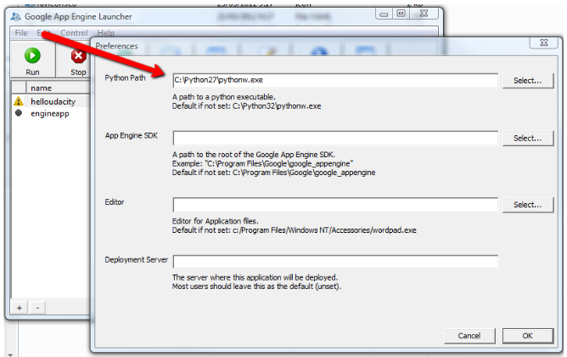
구글 앱 엔진 웹 애플리케이션 개발
Google 개발자 콘솔 (http://console.developers.google.com/)
22-1단계 : Edit/Preferences 메뉴에서 pythonw.exe 파일 경로 지정

Slide 33
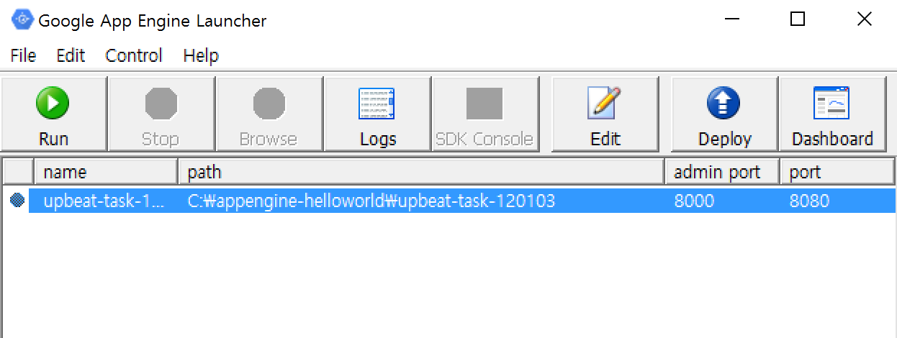
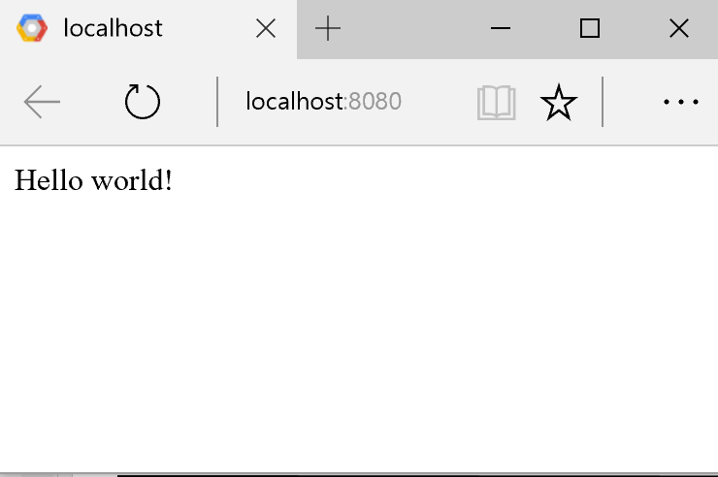
구글 앱 엔진 웹 애플리케이션 개발
Google 개발자 콘솔 (http://console.developers.google.com/)
23단계 : Run 버튼 누른 후 Browse 버튼 누르면 웹브라우저(localhost:8080) 실행됨

Slide 34
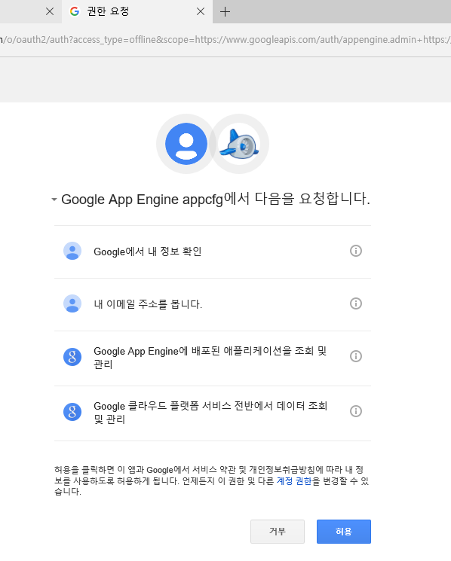
구글 앱 엔진 웹 애플리케이션 개발
Google 개발자 콘솔 (http://console.developers.google.com/)
24단계 : Deploy 버튼 누른 후 구글계정에서 허용

Slide 35
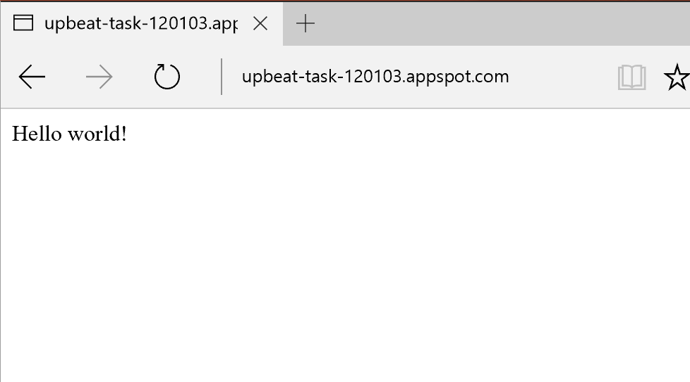
구글 앱 엔진 웹 애플리케이션 개발
Google 개발자 콘솔 (http://console.developers.google.com/)
24-1단계 : 웹브라우저 URL “http://upbeat-task-120103.appspot.com/” 실행

Slide 36
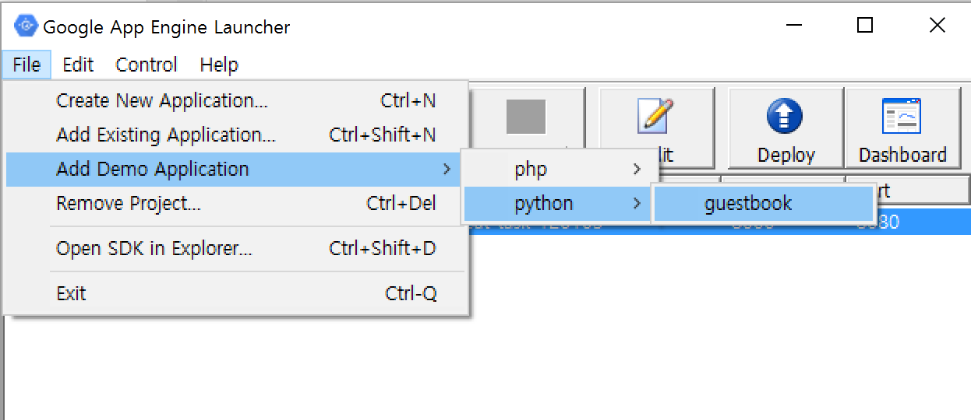
구글 앱 엔진 웹 애플리케이션 개발
Google 개발자 콘솔 (http://console.developers.google.com/)
25단계 : Add Demo Application / python / guestbook 선택

Slide 37
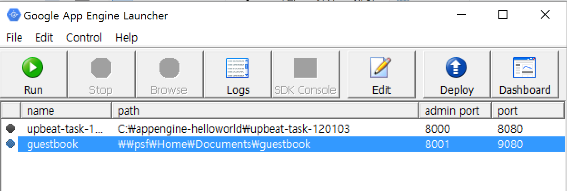
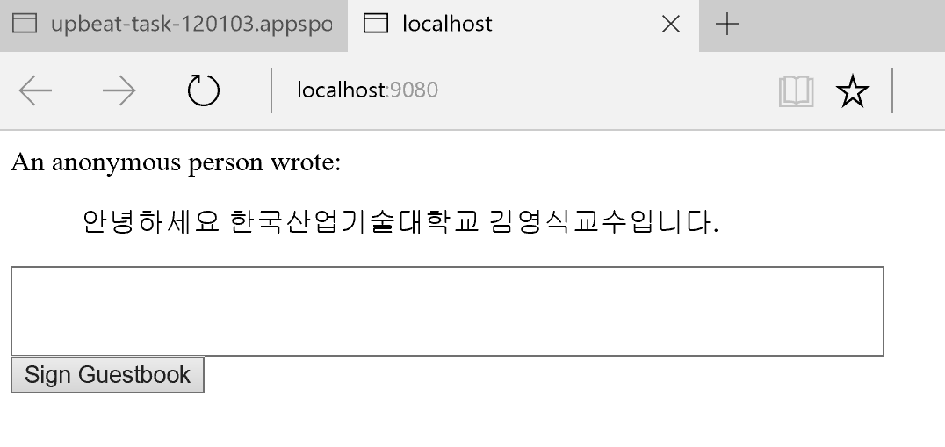
구글 앱 엔진 웹 애플리케이션 개발
Google 개발자 콘솔 (http://console.developers.google.com/)
26단계 : guestbook에서 Run 누른 후 Browse 누르면 웹브라우저(localhost:9080)에 방명록

Slide 38
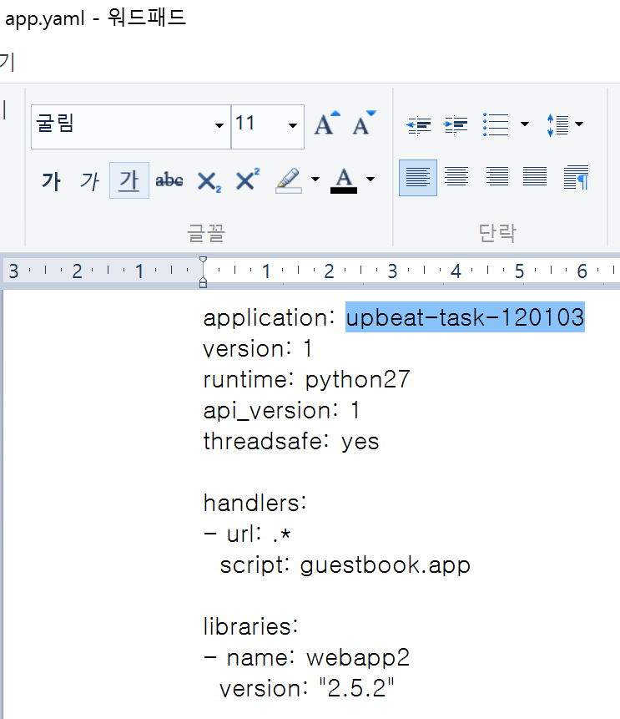
구글 앱 엔진 웹 애플리케이션 개발
Google 개발자 콘솔 (http://console.developers.google.com/)
27단계 : Edit 누른 후 app.yaml 파일의 application: guestbook을 “Project-ID”로 수정

Slide 39
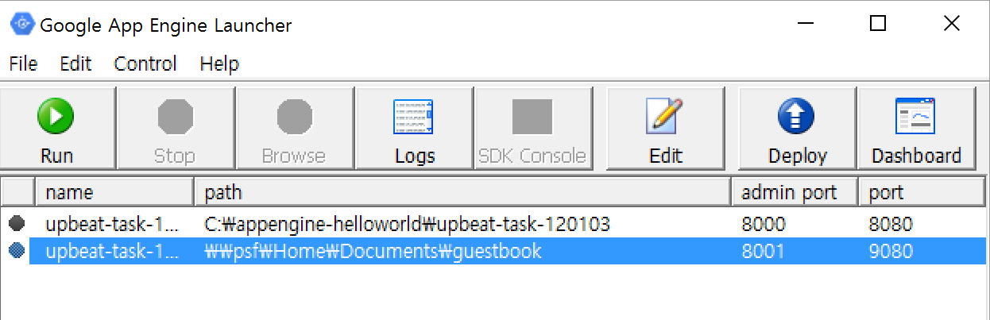
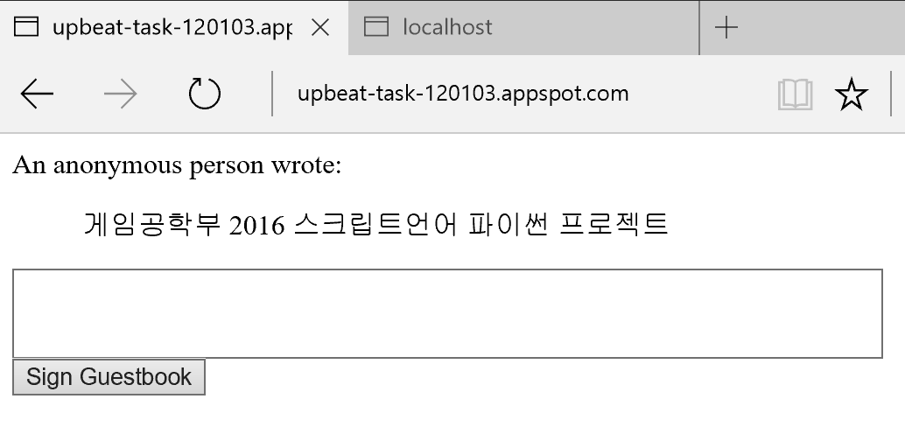
구글 앱 엔진 웹 애플리케이션 개발
Google 개발자 콘솔 (http://console.developers.google.com/)
28단계 : Deploy 버튼 누른 후 구글계정에서 허용하면
웹브라우저 URL “http://Project-ID.appspot.com/” 에서 방명록 실행

